Slide 1

정보
Sangwook Lee
Duil Middle School
저작자를 밝히면 이용이 가능하지만, 영리 목적으로 이용할 수 없으며, 내용을 수정해서도 안 됩니다

Slide 2
I 컴퓨팅 시스템
1 컴퓨팅 시스템의 구성과 동작
2 피지컬 컴퓨팅 시스템

Slide 3
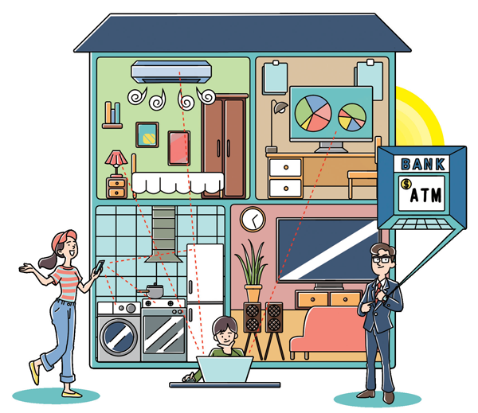
FUN하게 생각 열기 (24쪽)
컴퓨팅 시스템 찾아보기
Q.
컴퓨팅 시스템의
공통적인 특징은?
A.
입력, 처리, 기억, 출력 기능이 있음

Slide 4
1 컴퓨팅 시스템의 구성과 동작
01 컴퓨팅 시스템의 구성
02 컴퓨팅 시스템의 동작

Slide 5
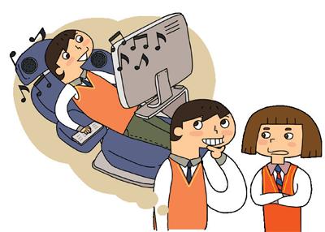
01 컴퓨팅 시스템의 구성 (11쪽)
컴퓨팅 시스템
  문제 해결에 필요한 데이터를 정해진 절차에 따라 처리하면서 원하는 결과를 얻는 하드웨어와 소프트웨어 집합
컴퓨팅 시스템 기능
  입력
  처리
  기억
  출력
* 하드웨어: 데이터 처리에 사용되는 물리적인 장치
* 소프트웨어: 데이터 처리 절차를 명시된 프로그램

Slide 6
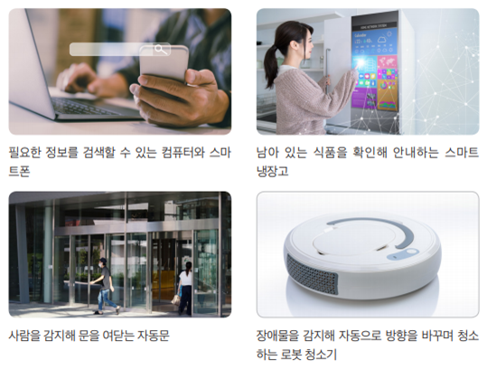
01 컴퓨팅 시스템의 구성 (11쪽)
컴퓨팅 시스템 예
  컴퓨터, 스마트폰, 스마트 냉장고, 로봇 청소기, 자동문, …
[실생활 속 다양한 컴퓨팅 시스템]

Slide 7
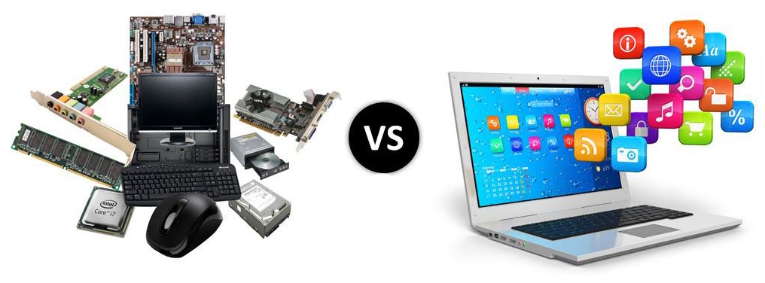
01 컴퓨팅 시스템의 구성 (12쪽)
컴퓨팅 시스템 구성
  하드웨어
  소프트웨어
[하드웨어와 소프트웨어]

Slide 8
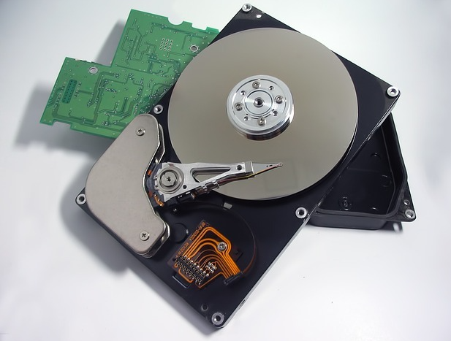
01 컴퓨팅 시스템의 구성 (12쪽)
하드웨어
  데이터의 입력, 처리, 기억, 출력 등에 사용되는 물리적인 장치
하드웨어 종류
  입력 장치
  출력 장치
  중앙 처리 장치(CPU)
  기억 장치

Slide 9
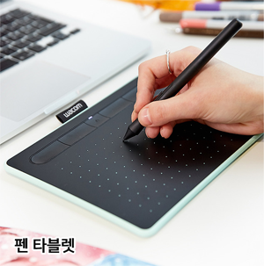
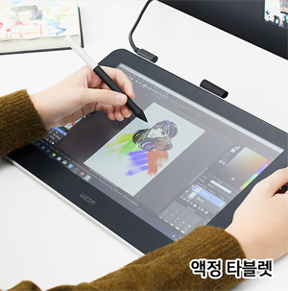
01 컴퓨팅 시스템의 구성 (12쪽)
입력 장치
  수치, 문자, 소리, 그림, 영상 등을 읽어 들이는 장치
입력 장치 예
  키보드, 마우스, 마이크, 타블렛, 웹캠, …

Slide 10
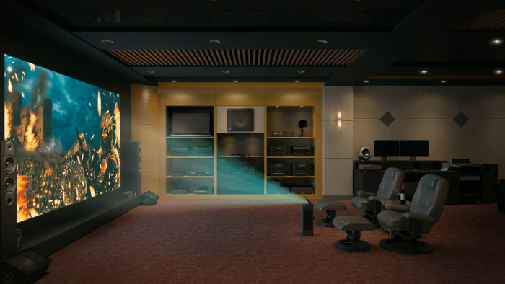
01 컴퓨팅 시스템의 구성 (12쪽)
출력 장치
  처리 장치가 처리한 결과를 사용자에게 전달하는 장치
출력 장치 예
  모니터, 프린터, 프로젝터, 스피커, …
프로젝터의 단점은?
- 주변이 밝으면 화질이 떨어짐
- 냉각 팬 돌아가는 소음이 발생함

Slide 11
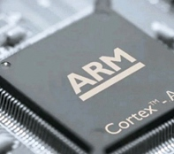
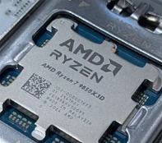
01 컴퓨팅 시스템의 구성 (12쪽)
중앙 처리 장치(CPU)
  컴퓨팅 시스템을 제어하고, 데이터의 연산을 처리하는 장치
설계 목적에 따른 CPU 종류
  저전력 CPU
    ARM Cortex 시리즈
    MIPS Warrior 시리즈
  고성능 CPU
    Intel Core 시리즈
    AMD Ryzen 시리즈

Slide 12
01 컴퓨팅 시스템의 구성 (12쪽)
<설계 목적에 따른 CPU 종류별 특징>
설계 목적 | 제조사 (설계사) | 제품명 | 사용 분야 | 비고
저전력 | ARM | Cortex 시리즈 (M/A/X) | 스마트폰 태블릿PC | 닌텐도 스위치에 Cortex-A 시리즈가 사용됨
 | MIPS | Warrior 시리즈 (M/I/P) | 네트워크 장비 자동차 | 플레이스테이션 1·2에 R 시리즈가 사용됨
고성능 | Intel | Core 시리즈 (3/5/7/9) | 데스크톱 랩톱
 | AMD | Ryzen 시리즈 (3/5/7/9) | 데스크톱 랩톱

Slide 13
01 컴퓨팅 시스템의 구성 (12쪽)
보조 기억 장치
제어 신호 경로
데이터 전달 경로
주기억 장치
제어 장치
입력 장치
제어부
출력 장치
ALU
레지스터
연산부
중앙 처리 장치

Slide 14
01 컴퓨팅 시스템의 구성 (12쪽)
CPU 구성 요소
  제어 장치
    명령어를 해석하고, 다른 장치의 동작 유형을 결정하는 부분
  ALU(연산 장치)
    데이터의 산술 연산과 논리 연산 수행하는 부분
  레지스터
    연산 데이터를 일시적으로 저장하는 부분
Q. 컴퓨터의 기억 장치 중 가장 빠른 기억 장치는?
레지스터

Slide 15
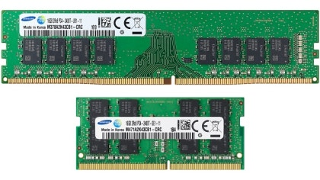
01 컴퓨팅 시스템의 구성 (12쪽)
기억 장치
  프로그램과 데이터를 저장하는 장치
기억 장치 종류
  주기억 장치
    램(RAM)
  보조기억 장치
    자기 테이프
    자기 디스크
    광학 디스크
    플래시 메모리
[RAM]

Slide 16
01 컴퓨팅 시스템의 구성 (12쪽)
주기억 장치(main memory)
  CPU가 직접 읽고 쓸 수 있으며, 실행 중인 프로그램과 실행에 필요한 데이터를 저장하는 메모리
주기억 장치로 사용되는 메모리
  현재의 반도체 기술로는 램(RAM)이 사용됨
주기억 장치 특징
  CPU가 직접 접근 가능
  실행 중인 프로그램과 데이터를 저장
  전원이 꺼지면 저장된 내용이 사라짐

Slide 17
01 컴퓨팅 시스템의 구성 (12쪽)
보조 기억 장치(secondary storage)
  CPU가 직접 읽고 쓸 수 없으며, 프로그램과 데이터를 영구적으로 저장하는 메모리
보조 기억 장치로 사용되는 메모리
  자기 테이프, 자기 디스크, 광학 디스크, 플래시 메모리
보조 기억 장치 특징
  CPU가 직접 접근 불가능
  프로그램과 데이터를 영구적으로 저장
  주기억 장치보다 속도가 느림
전원이 꺼져도 저장된 정보가
사라지지 않는 반도체 저장 장치

Slide 18
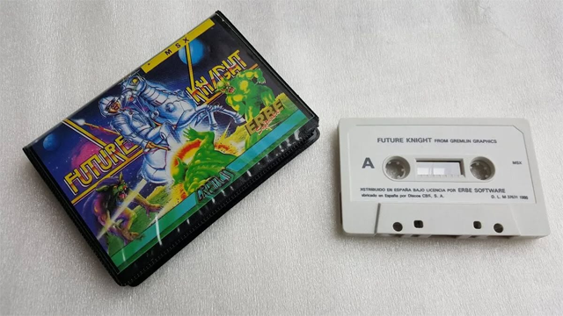
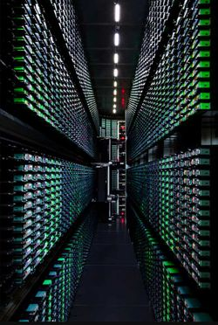
01 컴퓨팅 시스템의 구성 (12쪽)
자기 테이프 예
[카세트 테이프]
[LTO 카트리지]

Slide 19
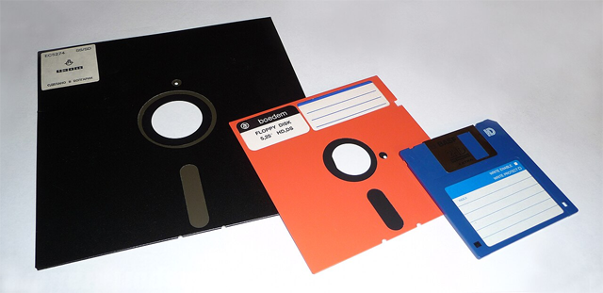
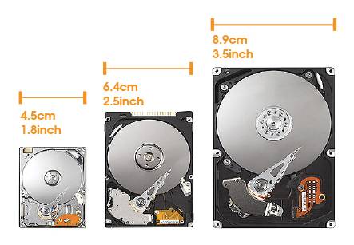
01 컴퓨팅 시스템의 구성 (12쪽)
자기 디스크 예
[플로피 디스크]
[하드 디스크 드라이브]

Slide 20
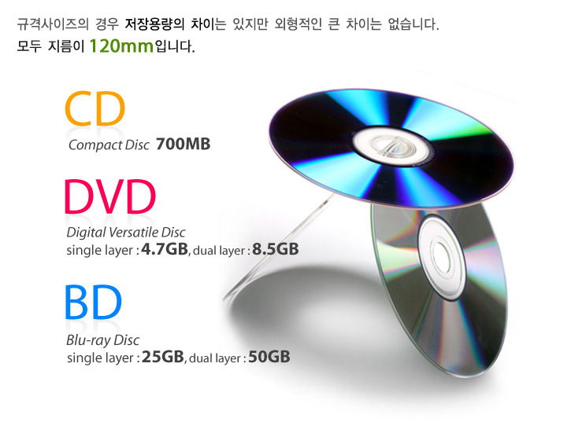
01 컴퓨팅 시스템의 구성 (12쪽)
광학 디스크 예

Slide 21
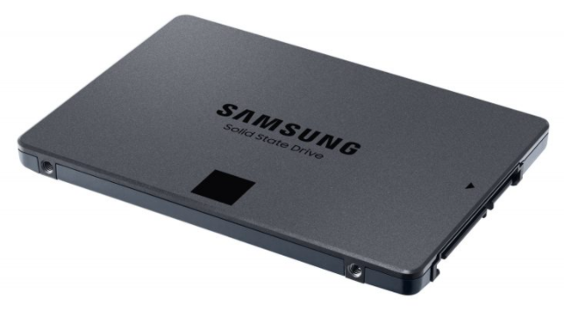
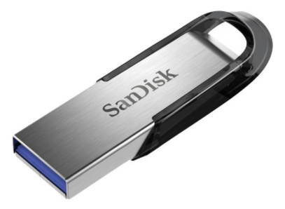
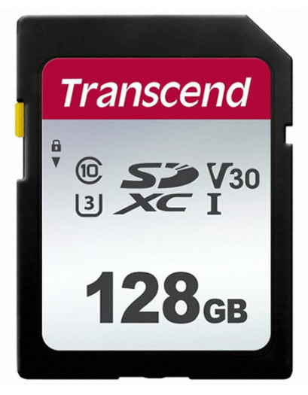
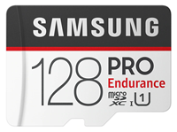
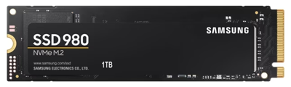
01 컴퓨팅 시스템의 구성 (12쪽)
플래시 메모리 예
전원이 꺼져도 저장된 정보가 사라지지 않는 반도체 저장 장치
[USB 플래시 드라이브]
[2.5인치 SSD]
[마이크로 SD 카드]
[SD 카드]
[M.2 SSD]

Slide 22
01 컴퓨팅 시스템의 구성 (13쪽)
소프트웨어
  사용자가 원하는 결과를 얻을 수 있도록, 컴퓨터가 데이터를 처리하는 절차를 명시한 명령어들의 모음
소프트웨어 종류
  시스템 소프트웨어(system software)
    컴퓨팅 시스템을 잘 사용할 수 있도록 도와주는 프로그램
    예: 운영 체제, 유틸리티
  응용 소프트웨어(application)
    실생활의 업무나 문제를 잘 해결할 수 있도록 도와주는 프로그램
    예: 문서 작성 프로그램, 표 계산 프로그램, 데이터 관리 프로그램, …

Slide 23





01 컴퓨팅 시스템의 구성 (13쪽)
운영체제(OS: Operating System)
  하드웨어를 관리하고 프로그램의 실행을 제어하며, 사용자가 컴퓨터를 조작할 수 있는 환경을 제공하는 소프트웨어
운영체제 예
  윈도우, 맥OS, 리눅스, 안드로이드, iOS, …

Slide 24
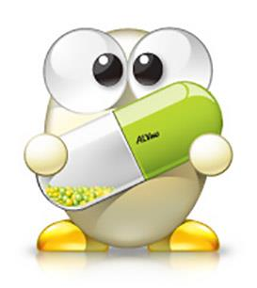
01 컴퓨팅 시스템의 구성 (13쪽)
유틸리티(utility)
  운영체제의 기능을 보완하여, 사용자가 컴퓨터를 효율적으로 사용하고 최적의 성능을 유지할 수 있도록 도와주는 소프트웨어
유틸리티 종류와 예
  파일 관리 프로그램: 윈도우 탐색기
  압축 프로그램: 반디집, 알집
  백신 프로그램: V3, 알약
  파일 정리 프로그램: CCleaner

Slide 25






01 컴퓨팅 시스템의 구성 (13쪽)
응용 소프트웨어 종류 및 제품 ①
  문서 작성 프로그램(= 워드프로세서)
    워드 / 한글
  표 계산 프로그램(= 스프레드시트)
    엑셀 / 구글 시트
  데이터 관리 프로그램(= 데이터베이스 관리 시스템)
    액세스 / 오라클 데이터베이스
  발표 자료 작성 프로그램(= 프레젠테이션)
    파워포인트 / 키노트

Slide 26






01 컴퓨팅 시스템의 구성 (13쪽)
응용 소프트웨어 종류 및 제품 ②
  그래픽 디자인 프로그램
    포토샵 / 페인터
  영상 편집 프로그램
    프리미어 / 베가스
  설계 프로그램
    오토캐드 / 솔리드웍스
  게임 프로그램
    카운터 스트라이크 / 리그 오브 레전드

Slide 27
1 컴퓨팅 시스템의 구성과 동작
01 컴퓨팅 시스템의 구성
02 컴퓨팅 시스템의 동작

Slide 28
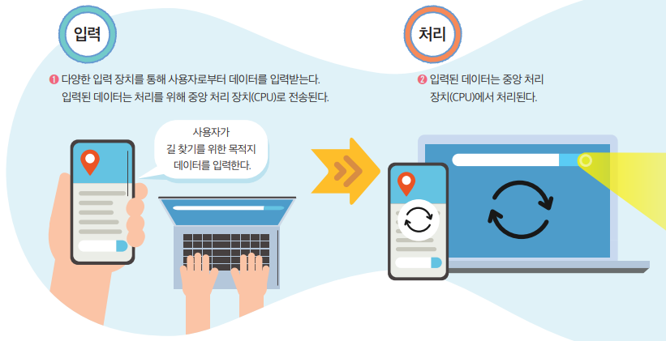
02 컴퓨팅 시스템의 동작 (16쪽)
컴퓨팅 시스템의 동작 과정
  입력, 처리, 출력의 과정을 반복하면서 작업을 수행

Slide 29
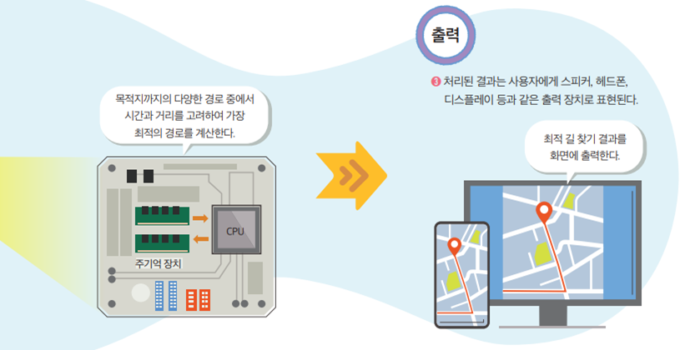
02 컴퓨팅 시스템의 동작 (16쪽)
컴퓨팅 시스템의 동작 과정
  입력, 처리, 출력의 과정을 반복하면서 작업을 수행

Slide 30
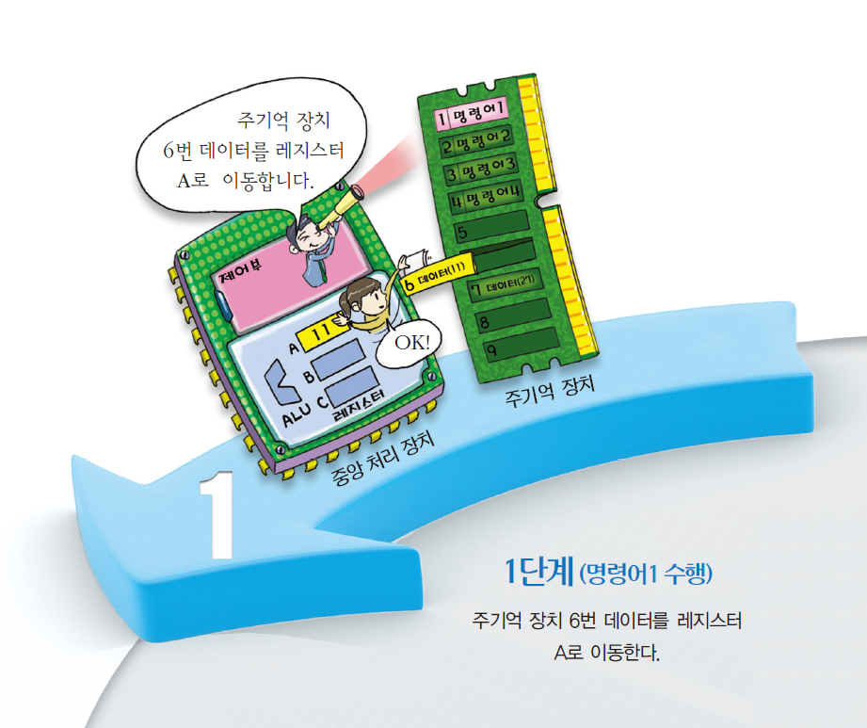
11+27 처리 과정 ①

Slide 31
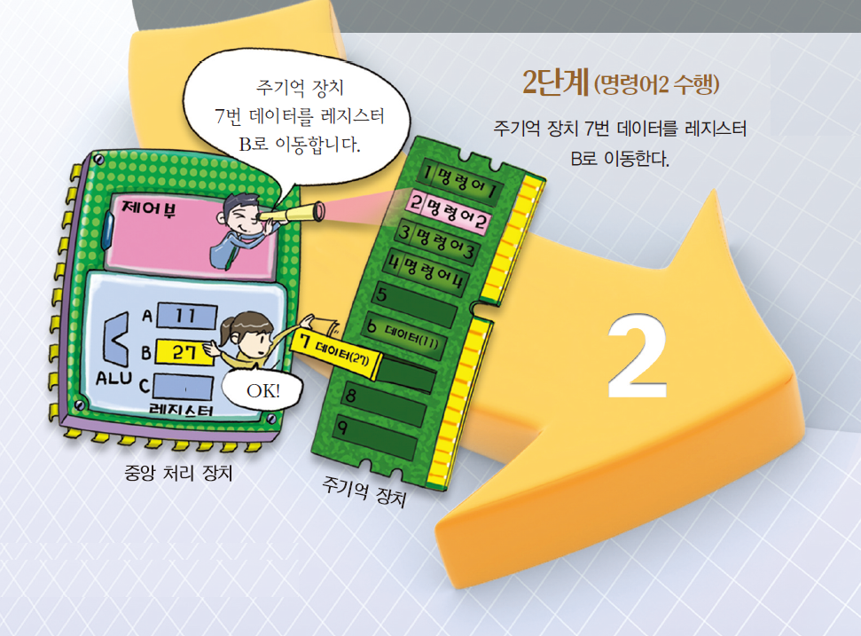
11+27 처리 과정 ②

Slide 32
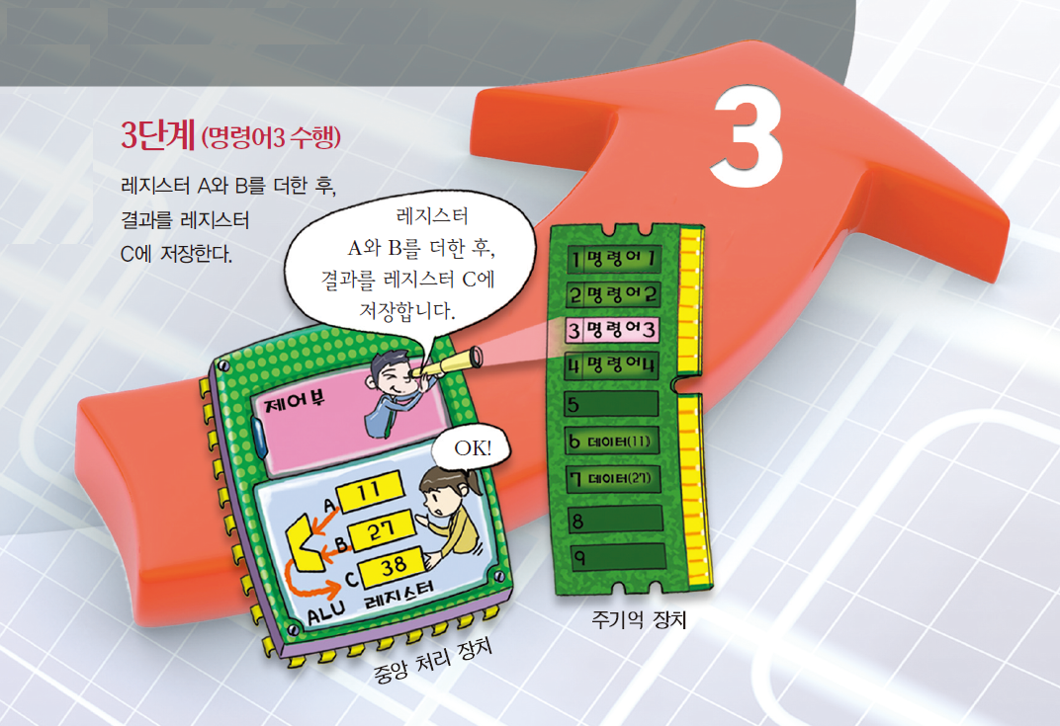
11+27 처리 과정 ③

Slide 33
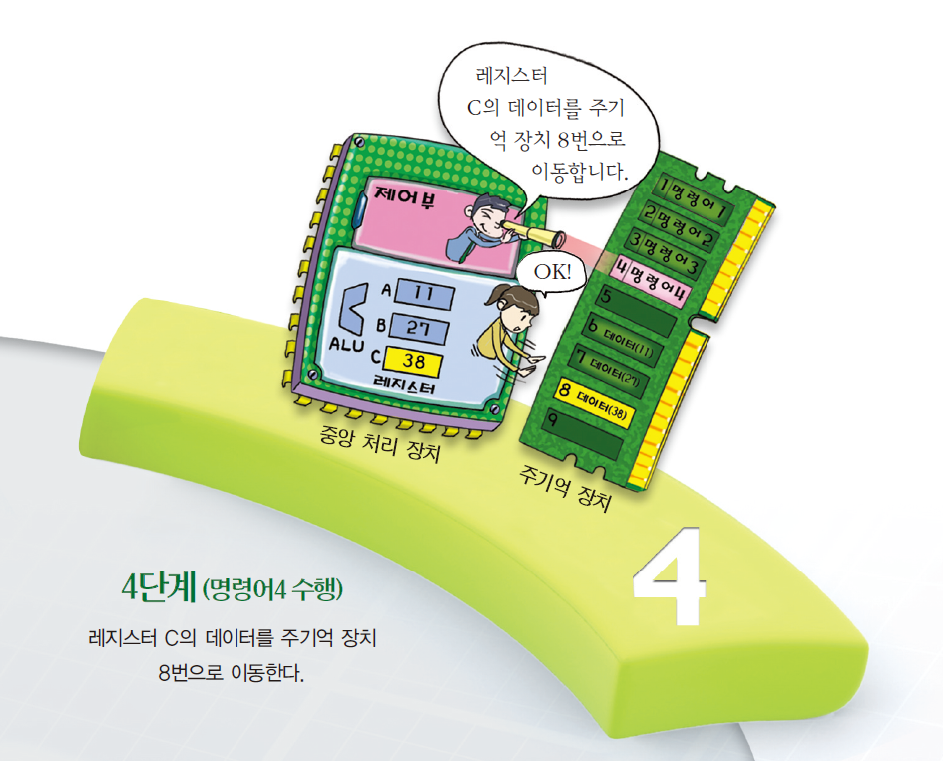
11+27 처리 과정 ④

Slide 34
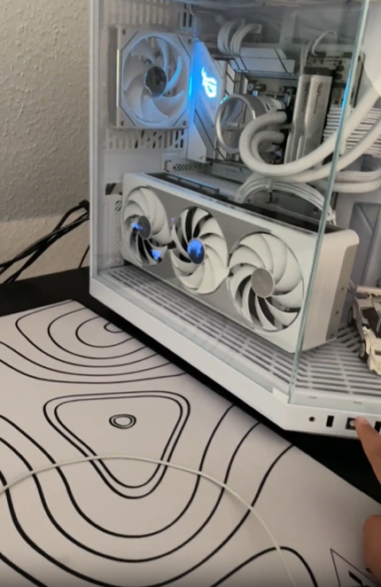
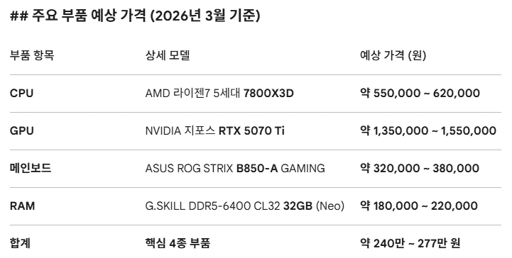
02 컴퓨팅 시스템의 동작 (16쪽)
부팅(booting)
  전원이 켜졌을 때, 하드웨어의 이상 유무를 점검한 뒤 보조 기억 장치에 저장된 운영체제를 주기억 장치로 불러오고, CPU가 이를 실행하게 함으로써 사용자가 컴퓨터를 사용할 수 있는 상태로 만드는 과정

Slide 35
02 컴퓨팅 시스템의 동작 (18쪽)
운영체제
  하드웨어를 관리하고 프로그램의 실행을 제어하며, 사용자가 컴퓨터를 조작할 수 있는 환경을 제공하는 소프트웨어
운영체제 기능
  프로세스 관리
  주기억 장치 관리
  파일 관리
  사용자 인터페이스 제공

Slide 36
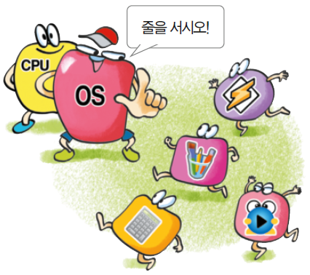
02 컴퓨팅 시스템의 동작 (18쪽)
프로세스 관리
  여러 프로그램이 동시에 실행될 경우, CPU를 사용할 차례와 시간을 결정하는 것
* 프로세스(process): 실행 중인 프로그램

Slide 37
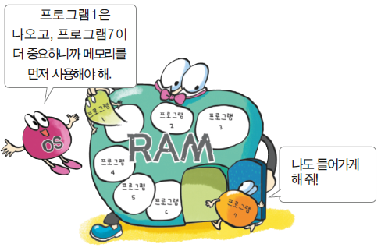
02 컴퓨팅 시스템의 동작 (19쪽)
주기억 장치 관리
  여러 프로그램이 동시에 실행될 경우, 주기억 장치에 저장될 위치를 결정하고, 주기억 장치의 빈 공간이 없을 경우 내보낼 프로그램을 결정하는 것

Slide 38
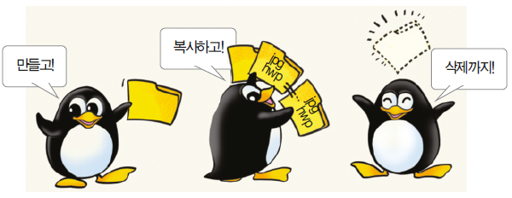
02 컴퓨팅 시스템의 동작 (18쪽)
파일 관리
  프로그램과 데이터 파일이 보조 기억 장치에 저장되는 위치를 결정하고, 사용자가 위치 대신 이름으로 파일을 다룰 수 있도록 해주는 것
* 파일: 보조 기억 장치에 저장된 프로그램이나 데이터의 저장 단위

Slide 39
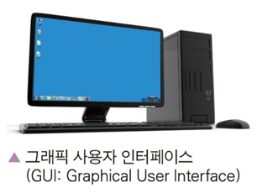
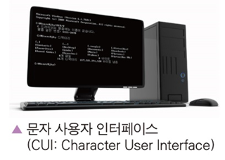
02 컴퓨팅 시스템의 동작 (19쪽)
사용자 인터페이스 제공
  사용자가 컴퓨터와 편리하게 상호 작용할 수 있는 환경을 제공하는 것

